Slide 1
Construção de Algoritmos
Implementação da interface Map ( Java )
Comparativo entre 3 implementações
Caelum
Próprio Java ( HashMap )
Nossa Implementação

Slide 2
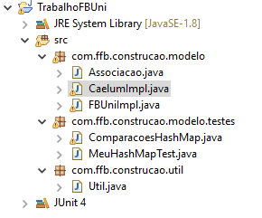
Estrutura do Projeto
Implementações
Testes unitários
Utilitários

Slide 3
Implementação pronta da Caelum
É utilizado tabela de espalhamento, com busca por hash com um tamanho fixo de 100 elementos.

